Slide 1
QuickSMS
Muhamed Curri

Slide 2
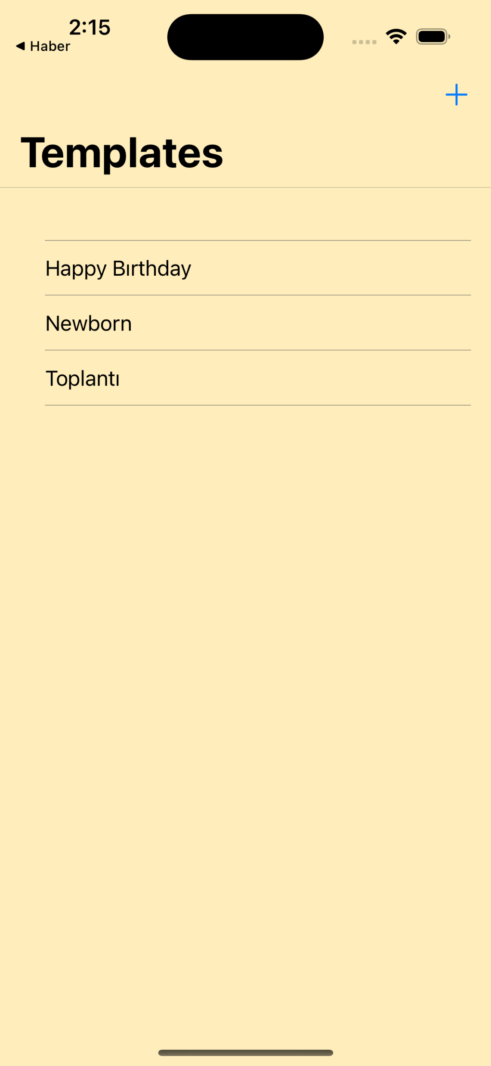
Template listeleme
Hazır şablonlar ana sayfada listeleniyor.
Artı işaretine basınca create new template ekranına gidiyor.

Slide 3
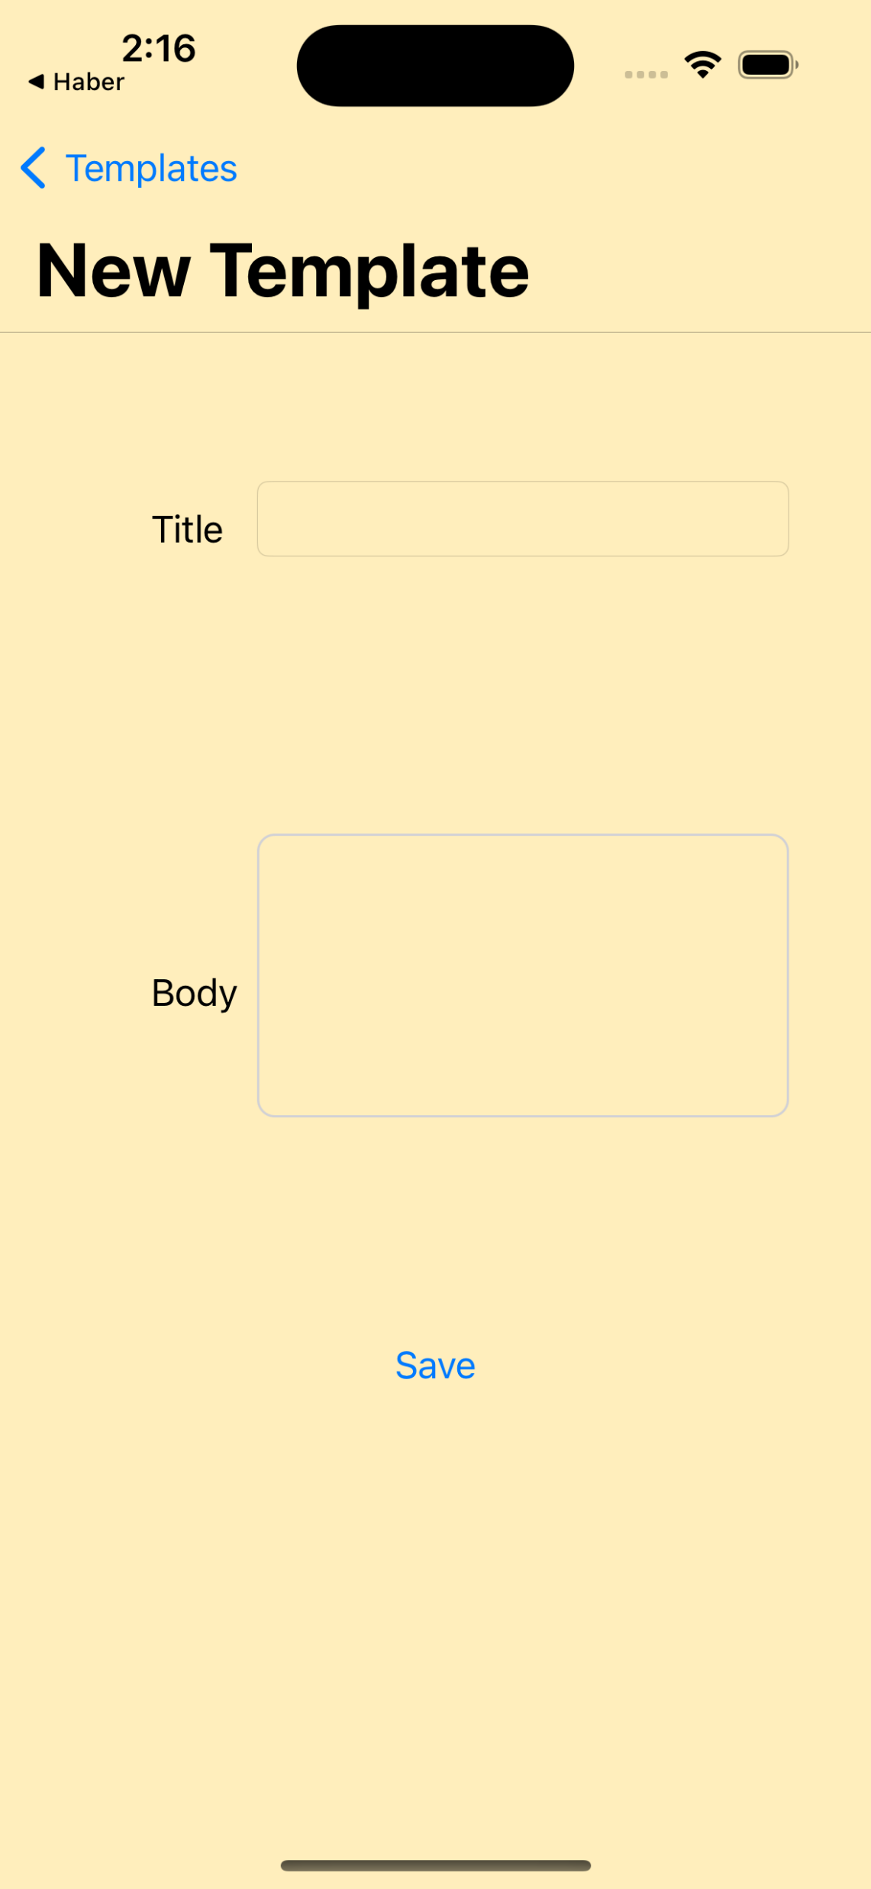
Yeni template ekranı.

Slide 4
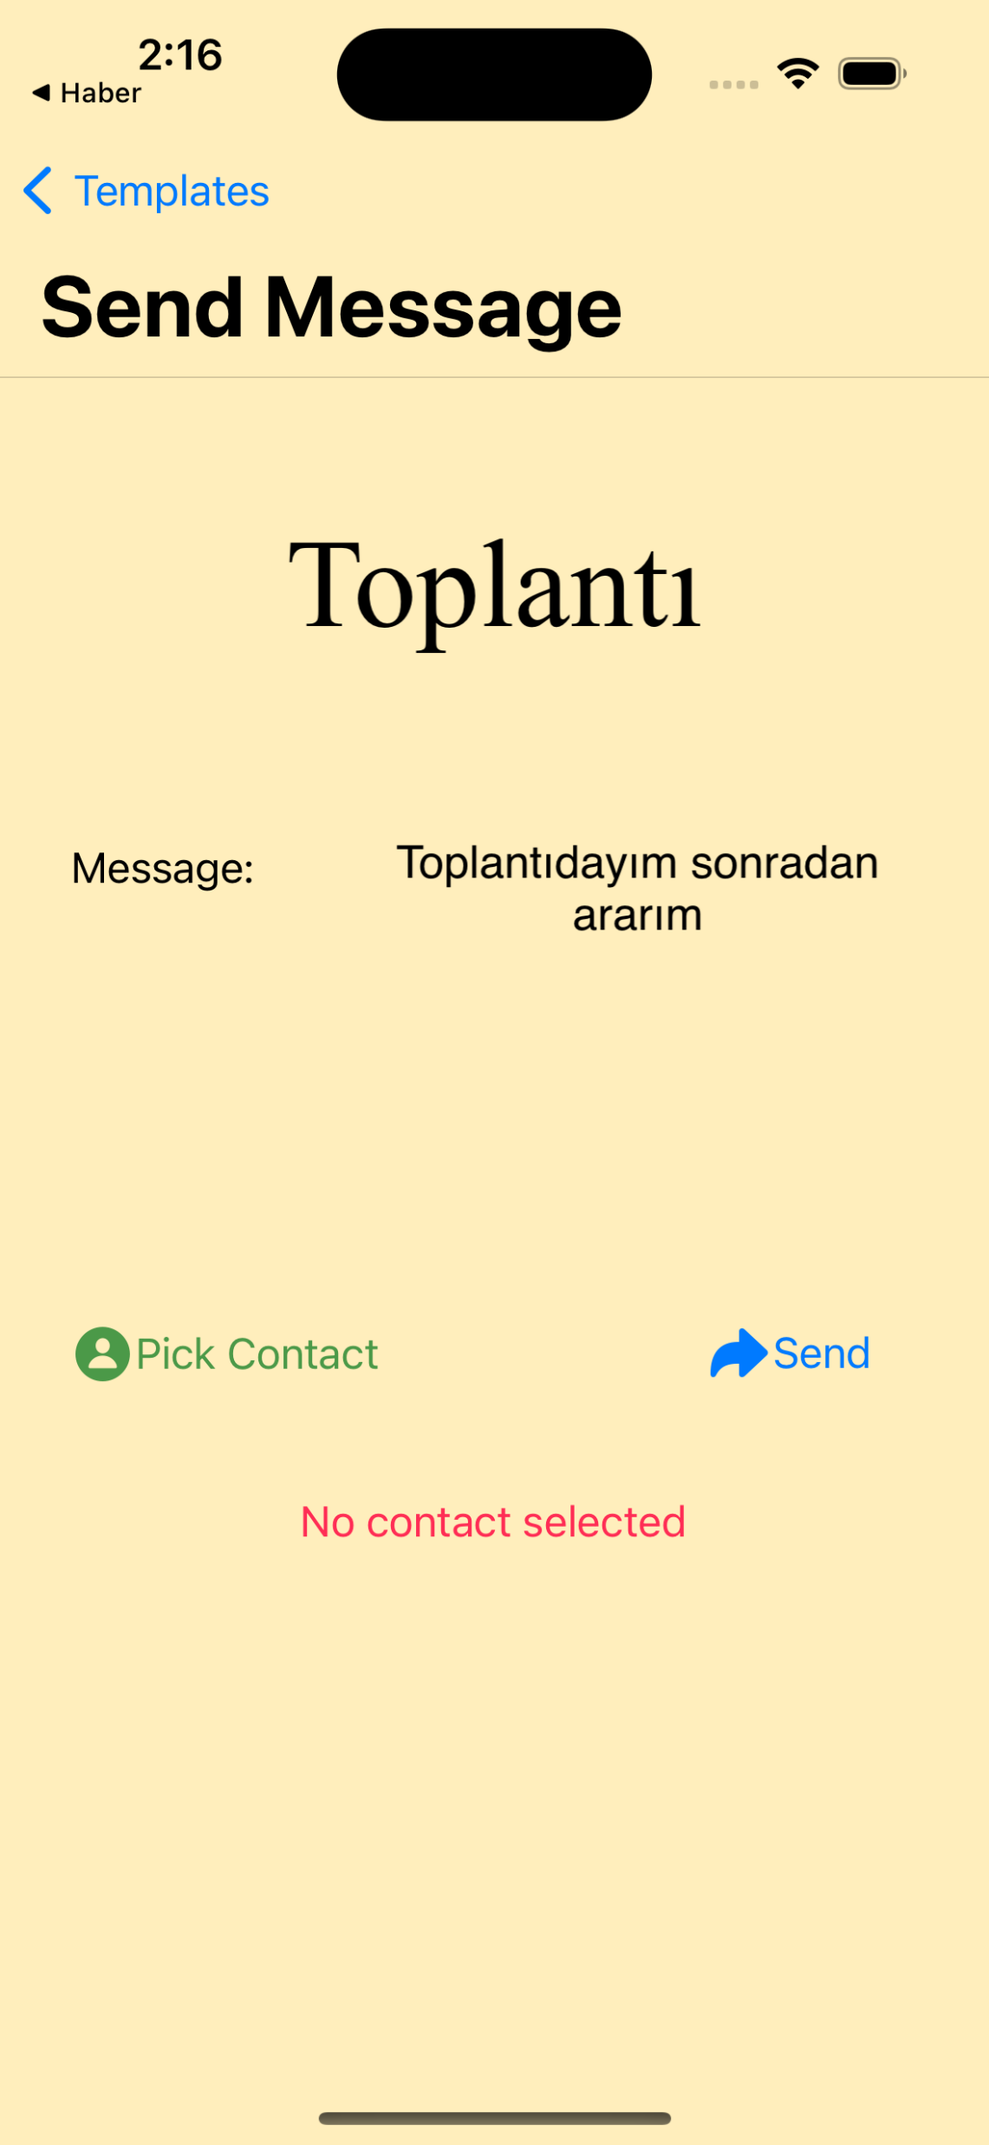
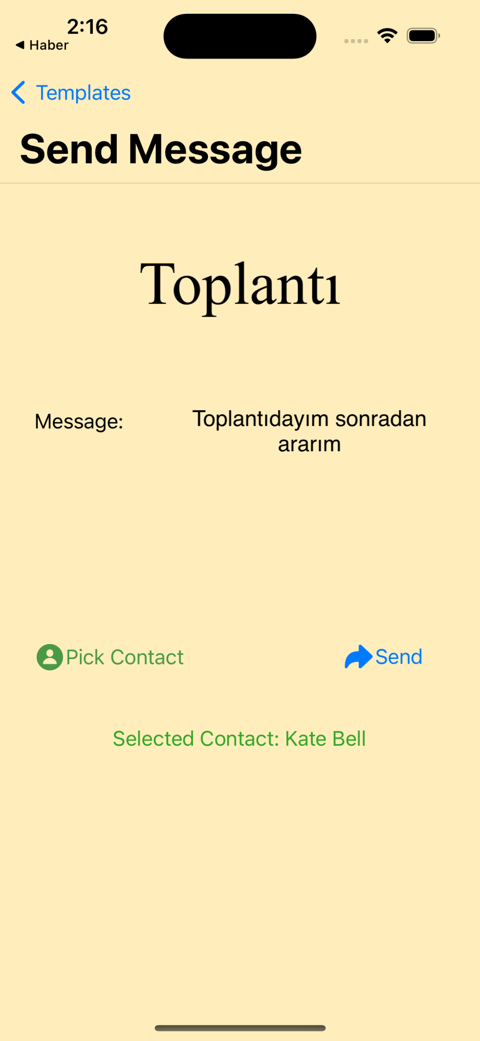
Send message Ekranı

Slide 5
TEŞEKKÜR EDERİM

